Slide 1
中国高能物理分会工作报告
提纲
粒子物理与大科学装置
成就与现状
机遇与挑战: 未来项目
分会过去两年的工作
赵政国
中国科学技术大学
6/20/2018， 上海

Slide 2
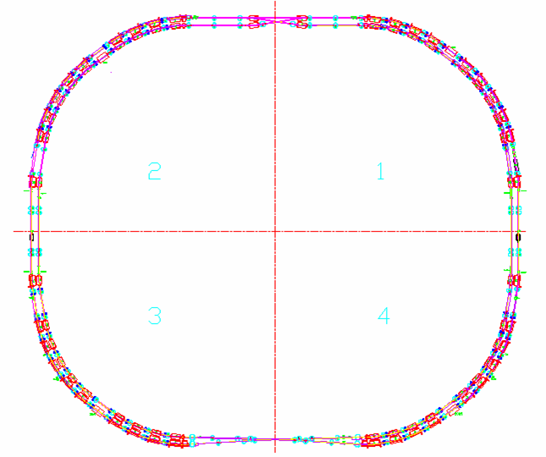
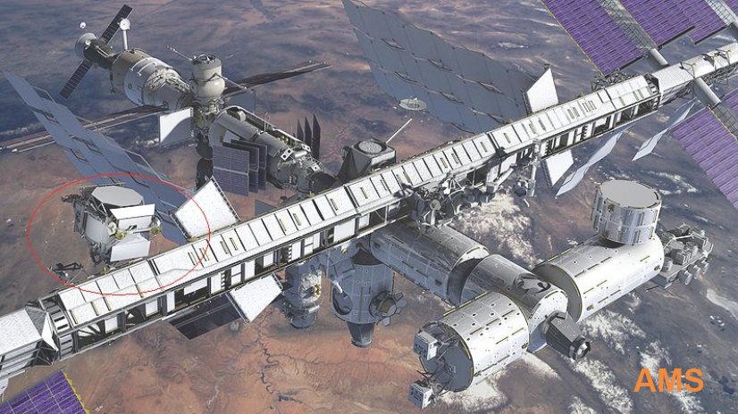
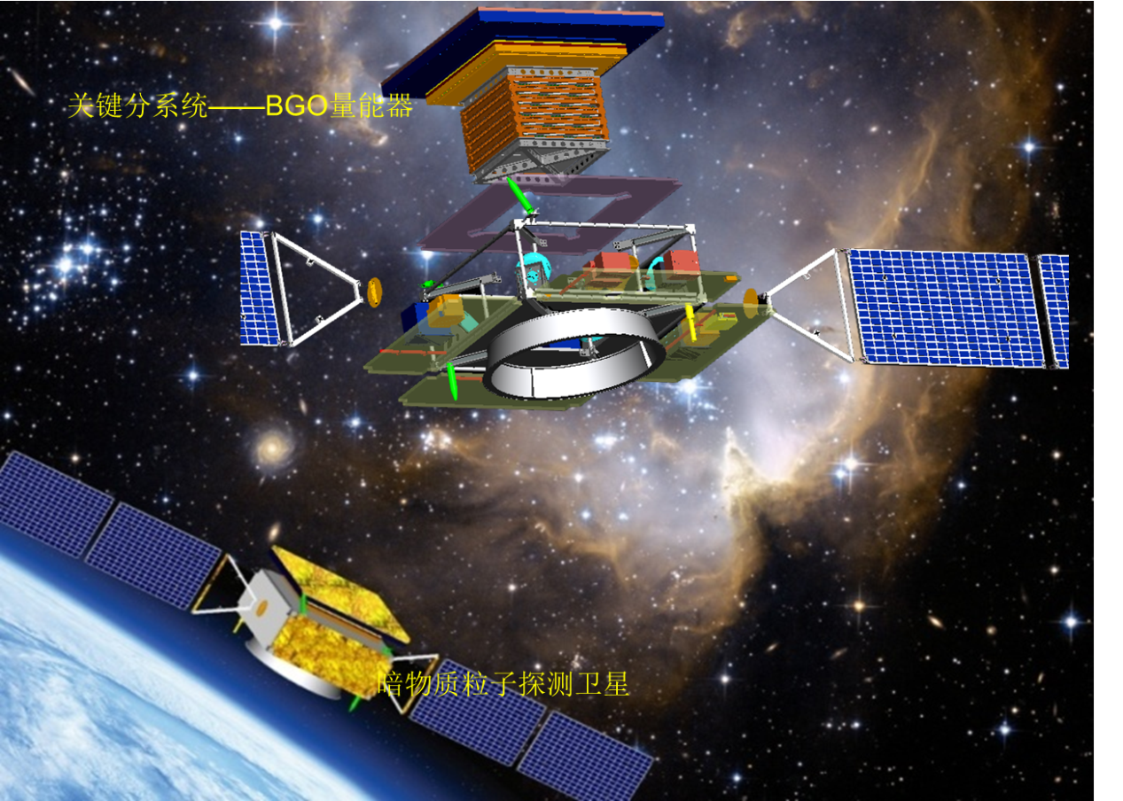
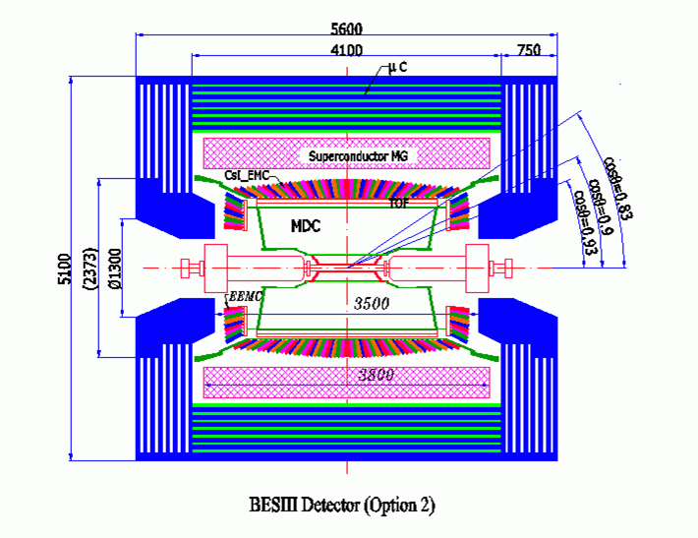
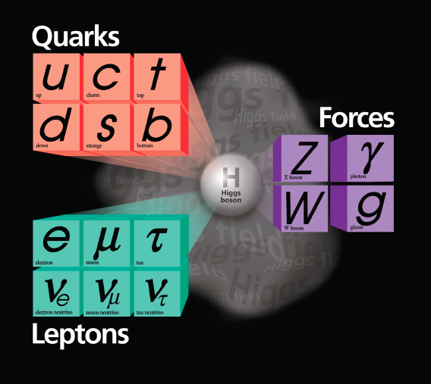
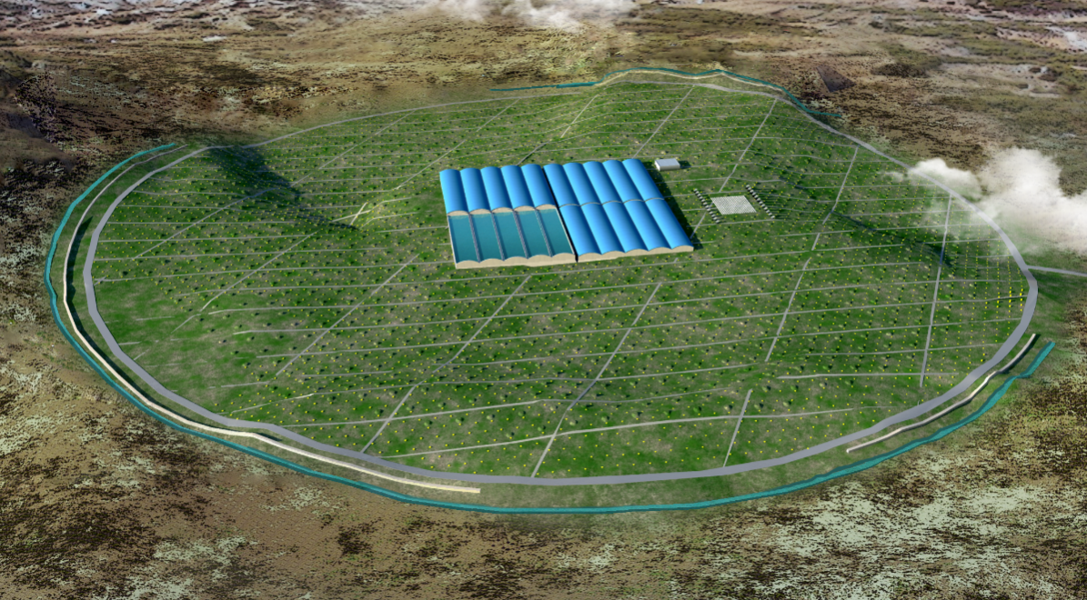

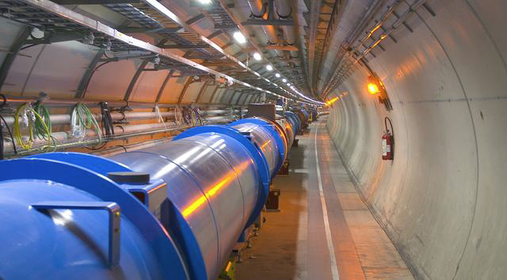
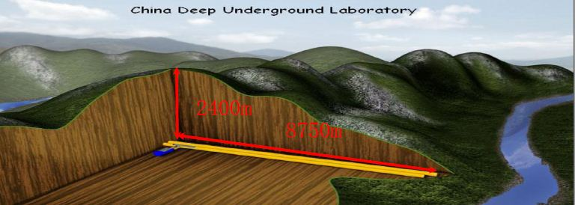
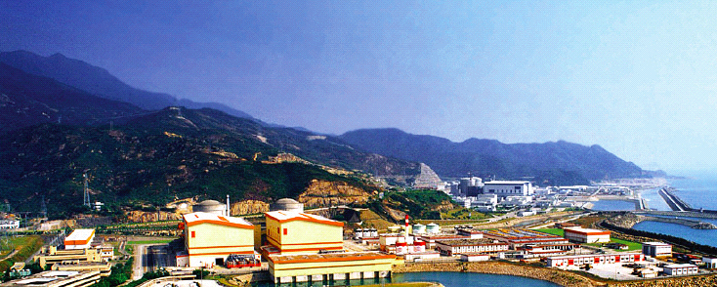
粒子物理研究的大科学装置
DAMPE
BESIII/BEPCII
AMS
SKEKB
LHAASO
Dayabay, JUNO
LHC
CJPL
Notes:
Add SBF, CEPC, HIEPA, DAMPE

Slide 3
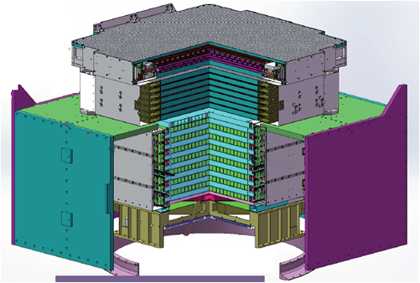
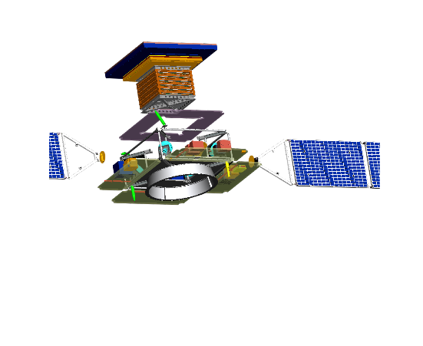
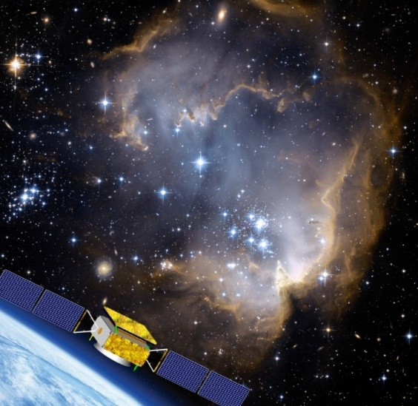
DAMPE: 暗物质粒子探测卫星
2015年12月17日在酒泉成功发射
寻找DM，探测宇宙线中高能电子和γ射线
宽能量范围(5MeV∼10TeV), 高能量分辨率：1.5% at 800 GeV
PSD
STK
BGO
NUD
暗物质粒子探测卫星
Notes:
如果没有国际先进指标的探测器，是无法与国际同行竞争

Slide 4



The DAMPE Collaboration
CHINA
  Purple Mountain Observatory, CAS, Nanjing
  Institute of High Energy Physics, CAS, Beijing
  National Space Science Center, CAS, Beijing
  Institute of Modern Physics, CAS, Lanzhou
  University of Science and Technology of China, Hefei
ITALY
  INFN Perugia
  INFN Bari
  INFN Lecce
SWITZERLAND
  University of Geneva
4

Slide 5
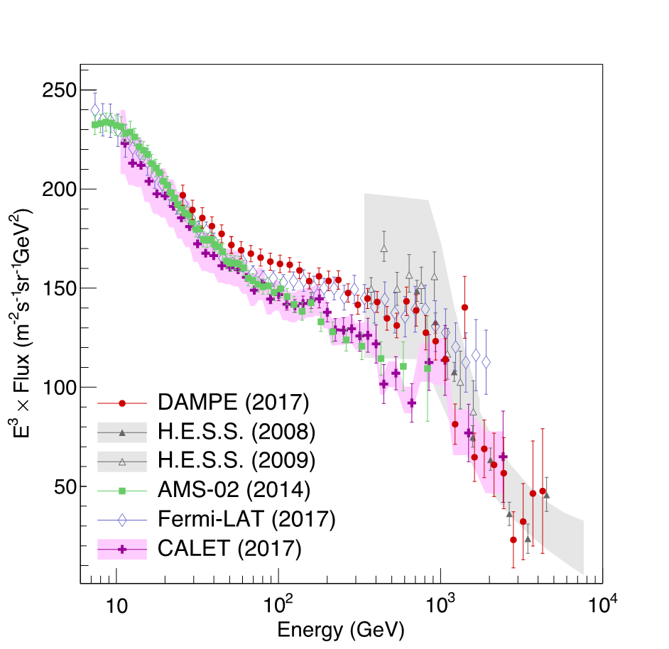
Cosmic electron spectrum
2017年度中国十大科技进展
?
1 TeV
Nature 552 (2017) 63-66 + CALET result)
5

Slide 6
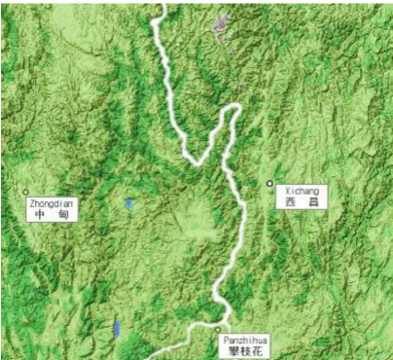
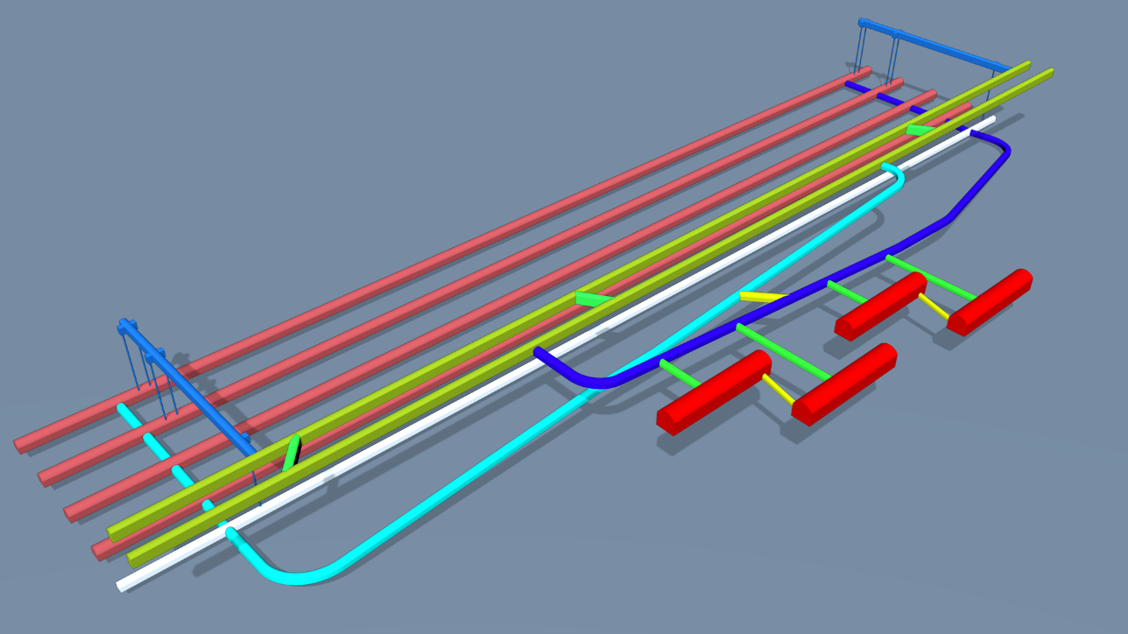
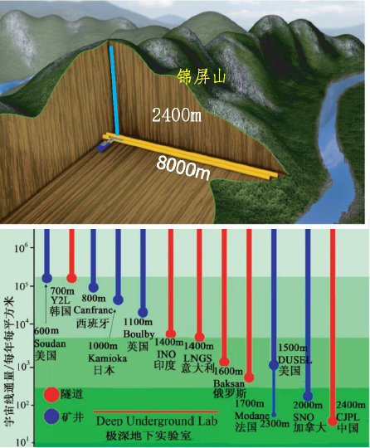
China Jingping Underground Laboratory
Deepest in the world
1 μ/week/m²
Horizon access
Notes:
Unique role played by QHU for the construction of the LAB

Slide 7
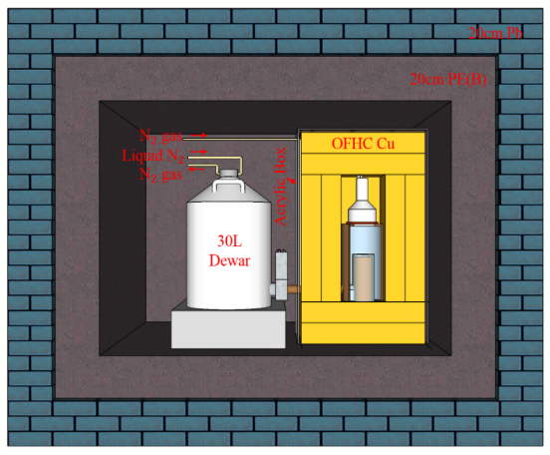
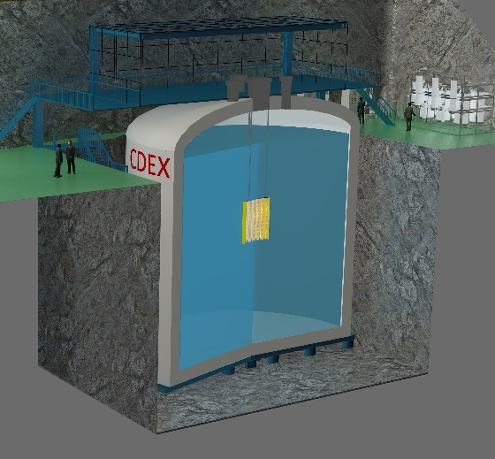
China Dark matter EXperiment(CEDX)
清华、川大、南开、原子能院、北师大、雅砻水电等
CDEX-1：1公斤级HPGe探测器
CDEX-10：10公斤级HPGe阵列
CDEX-10X：数十公斤级，自行生长Ge晶体
CDEX-1T：吨级多功能实验(DM, 0ν2β)

Slide 8
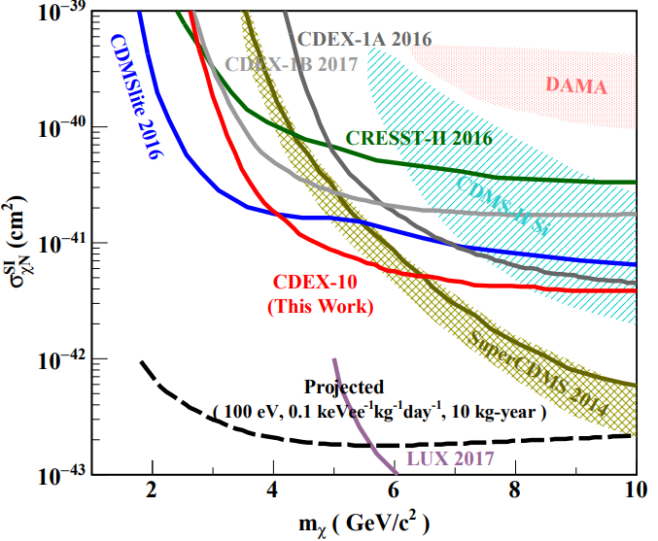
Recent Results from CEDX
CEDX: 2017

Slide 9
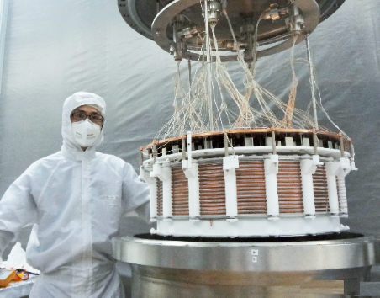
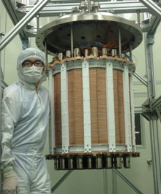
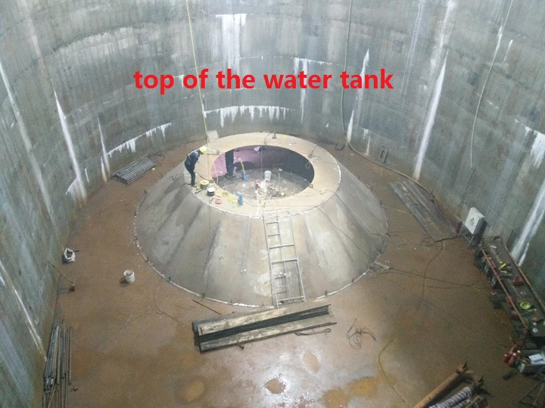
PandaX: Particle and Astrophysical Xeon Experiment
Search for DM and neutrinoless double beta decays (0ν2β)
上海交大、北大、山大、上海应用物理所、雅砻水电等
PandaX 1: 120 kg
PandaX 2: 500 kg
PandaX 3: 4T
2009-2014
2014-2018
?

Slide 10
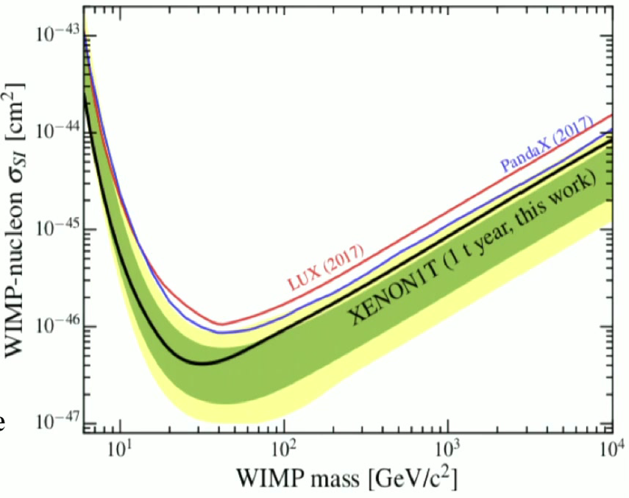
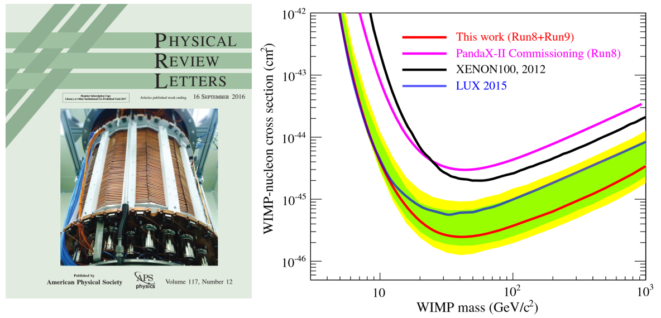
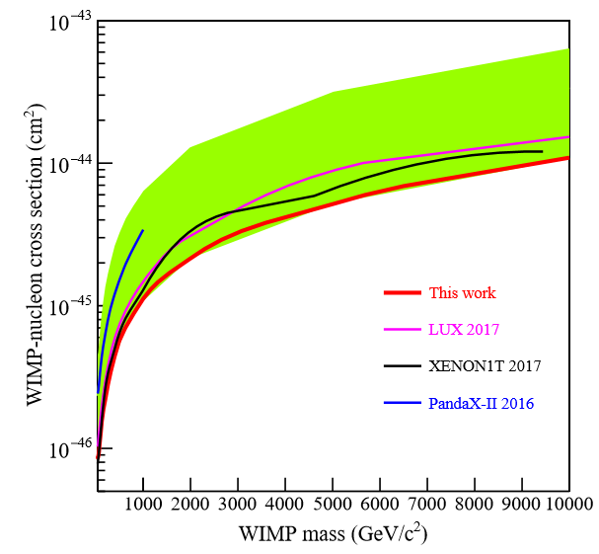
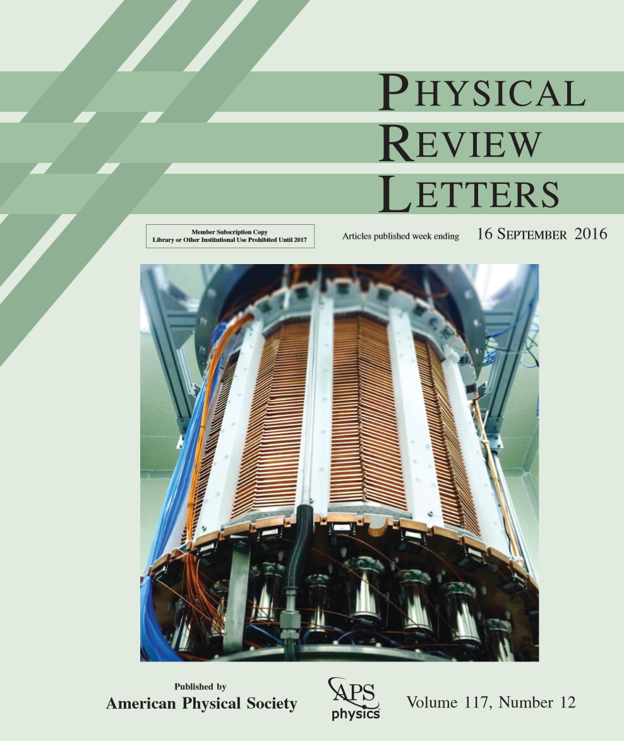
PandaX-II Recent Results
PRL 119, 181302 (2017)
PRL 117, 121303 (2016)
对大质量暗物质2016、2017连续取得国际领先结果，发表4篇PRL，APS《物理》2017年度国际八大进展
Notes:
- 90% CL up limit
- XENON 1 T result: 1 sigma (green), 2 sigma (yellow)

Slide 11
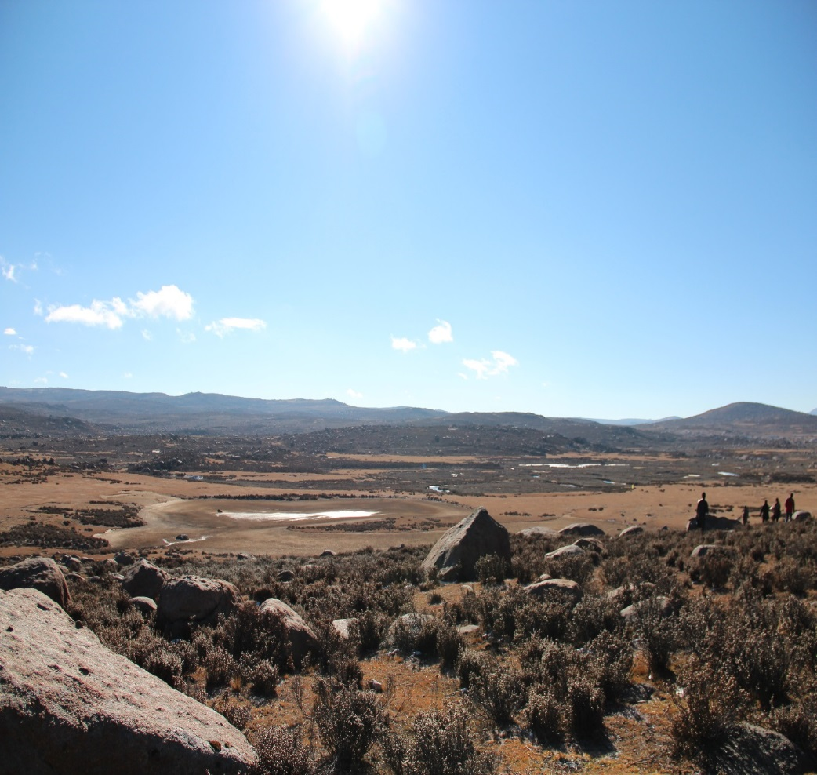
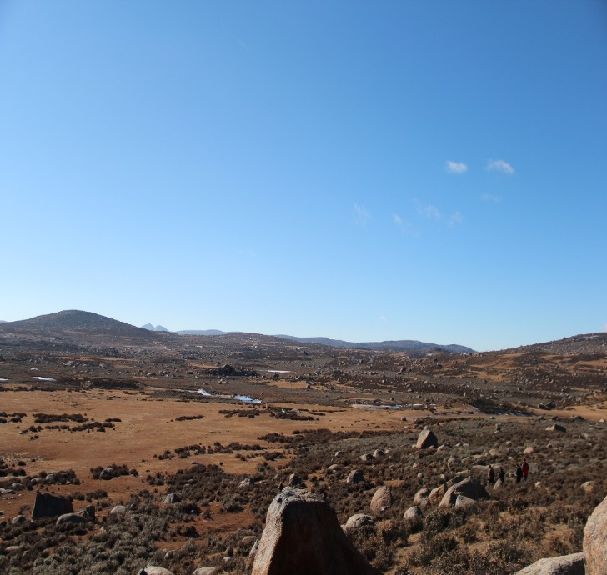
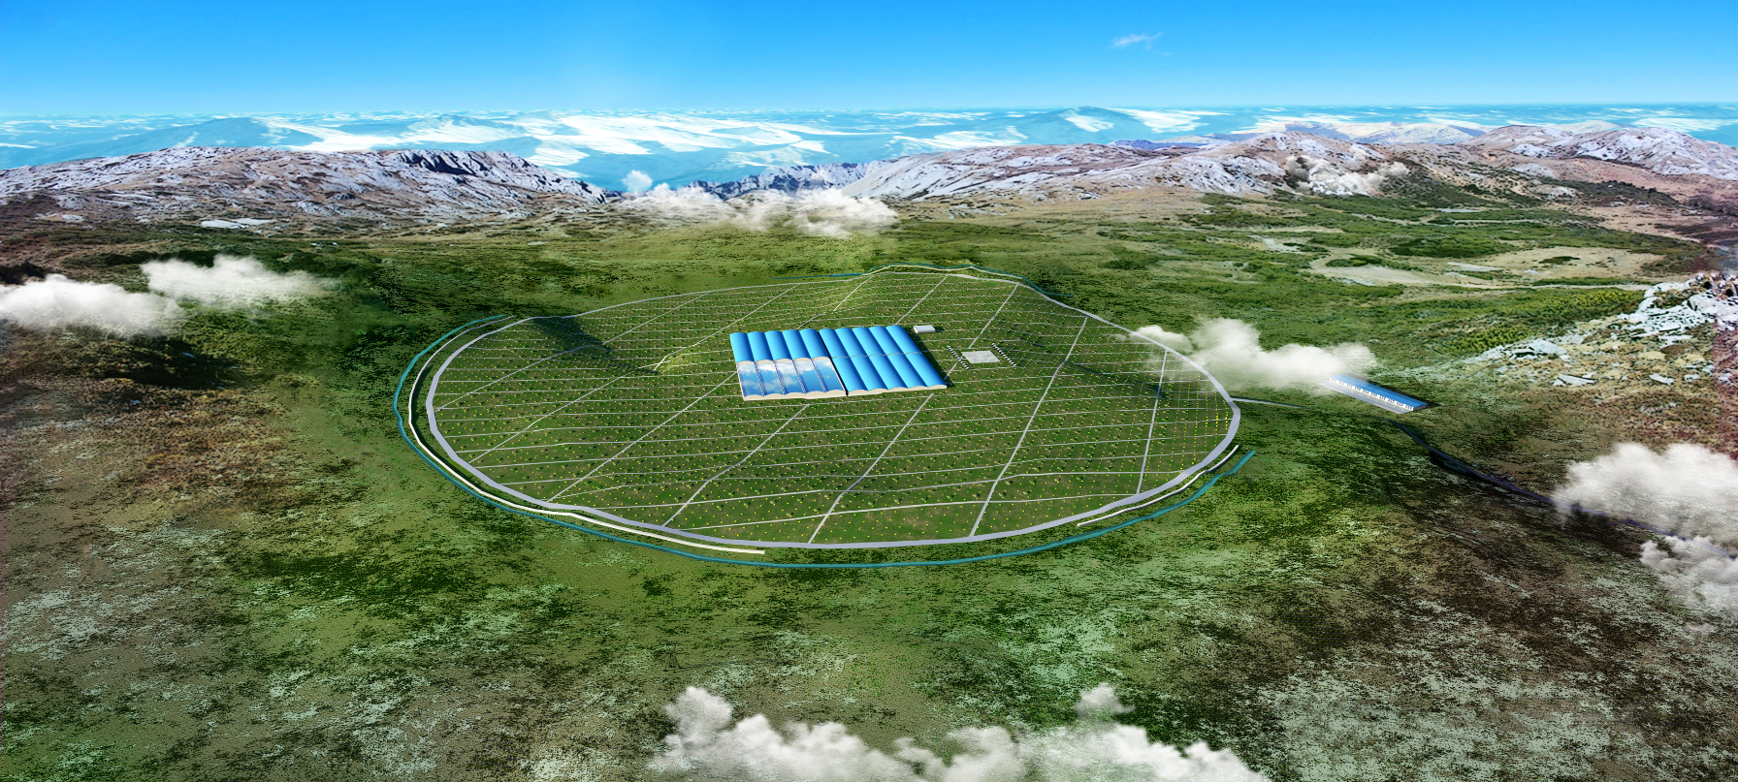
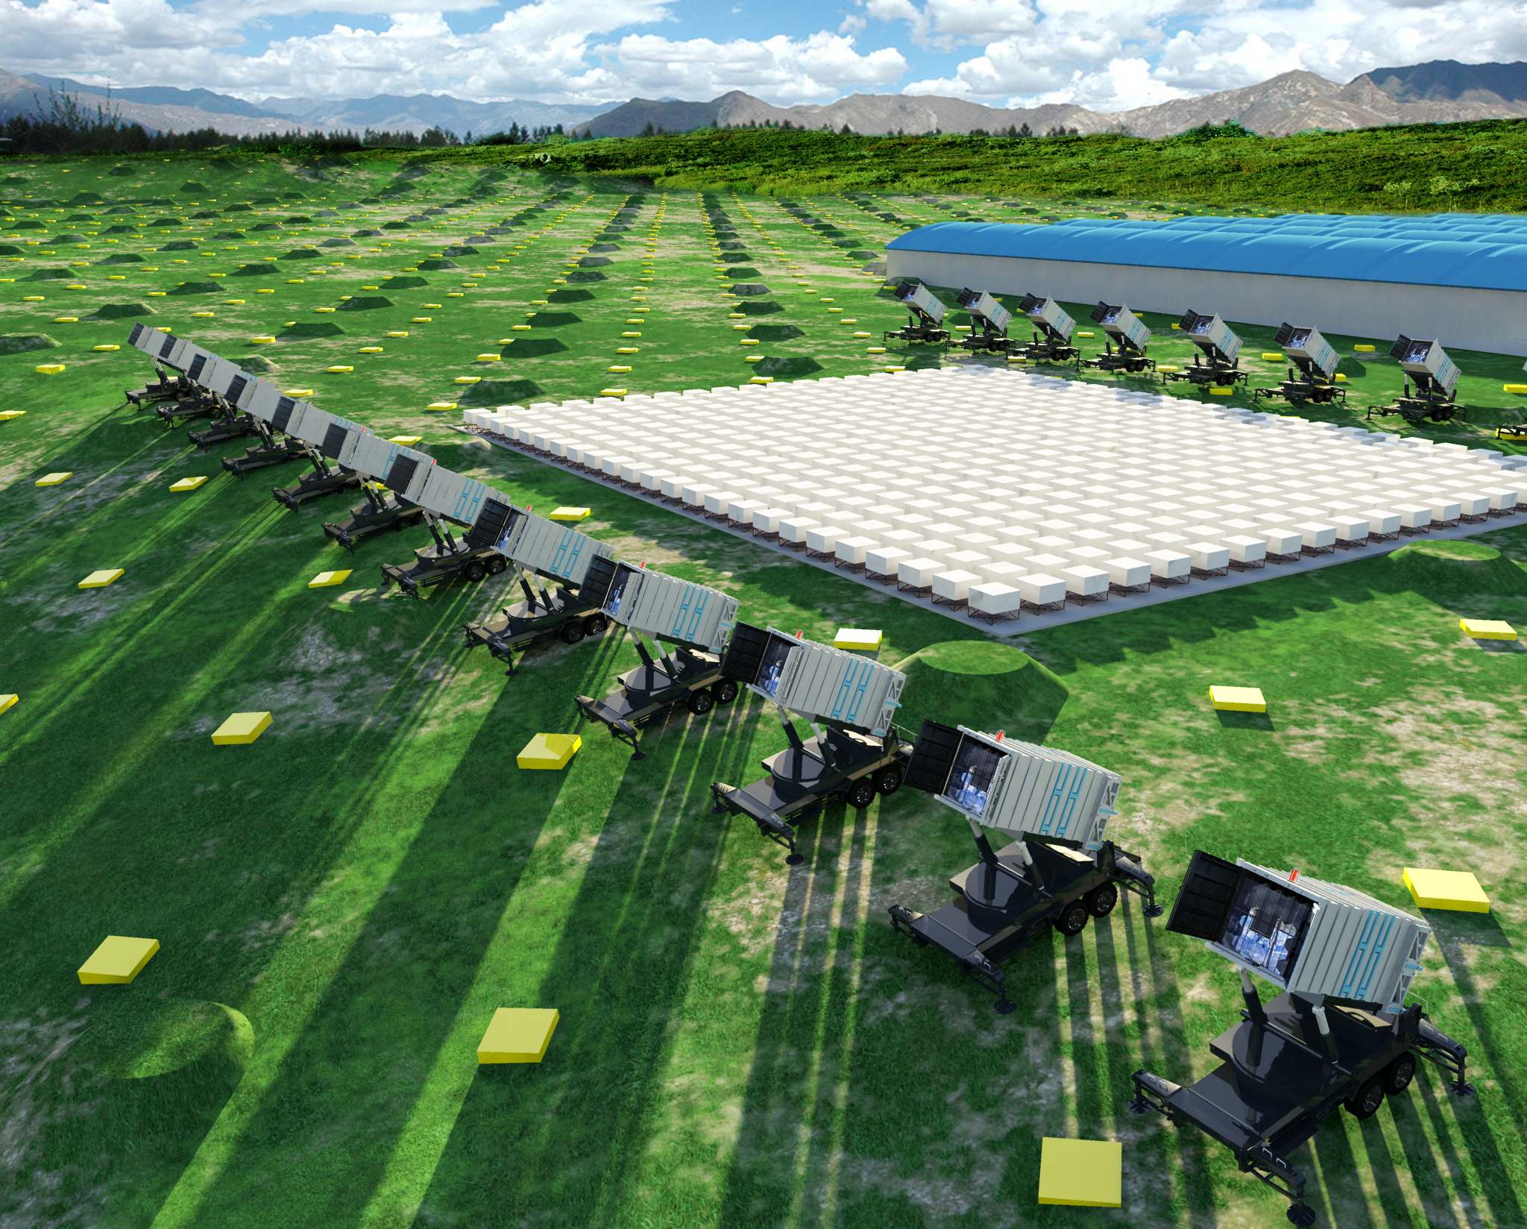
Large High Altitude Air Shower Observatory LHAASO
Site at 4300 m a.s.l.
Main Array:
5195 scintillator detectors every 15 m
& 1171 μ–detectors every 30 m
Water Cherenkov Detector
80,000 m²
CR Detectors：
12 Wide field View Cherenkov telescopes & Large Dynamic WCDA++：
precision measurement of CR spectrum

Slide 12
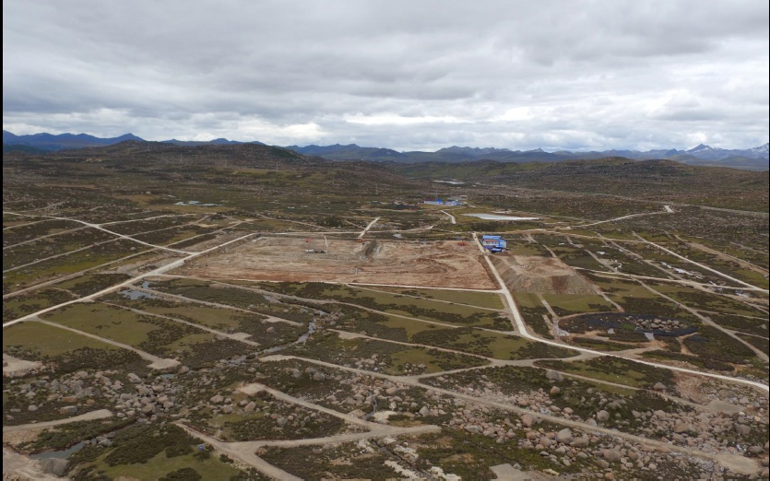
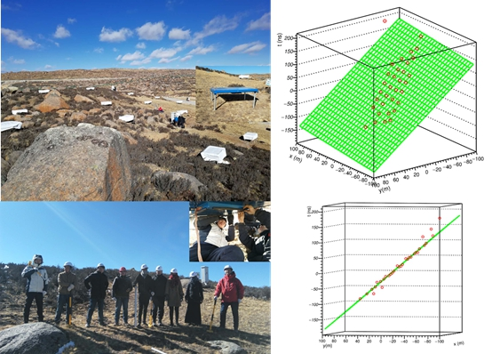
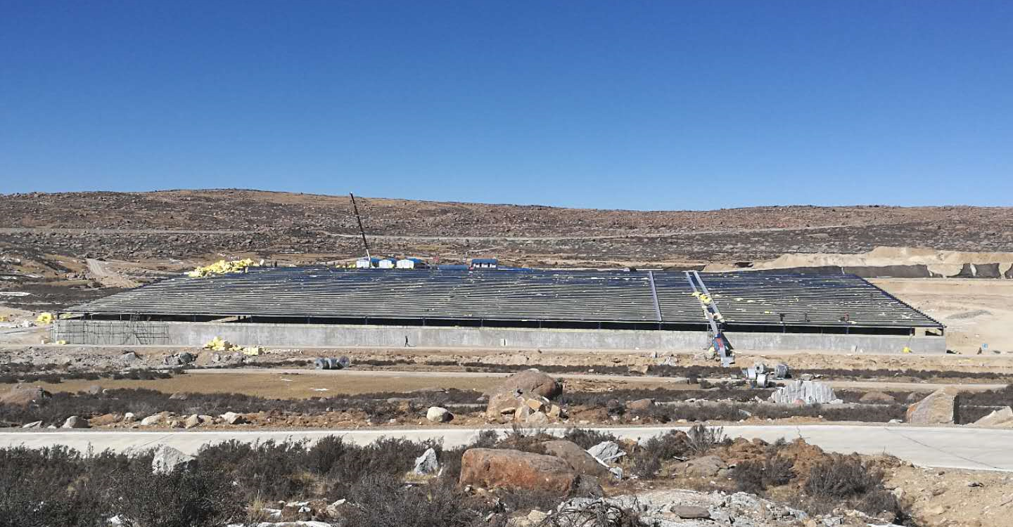
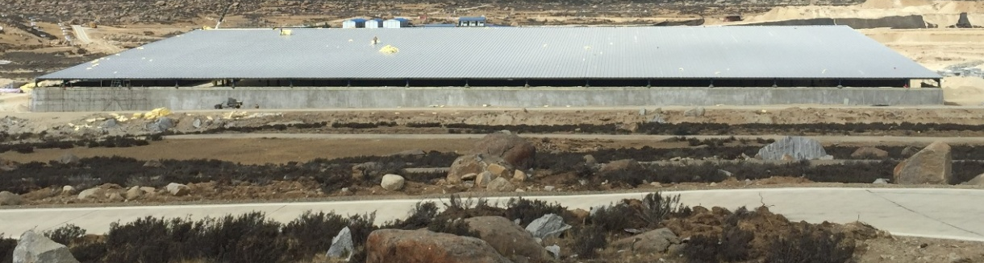
Construction of LHAASO
#1 pool（150X150 m²）is build up.
2018/01/31 covered, internal installation
2018/04, #2 & #3 pools are started simultaneously
2018/02/04, first 33 scintillator detectors deployed.
The 1st LHAASO event

Slide 13
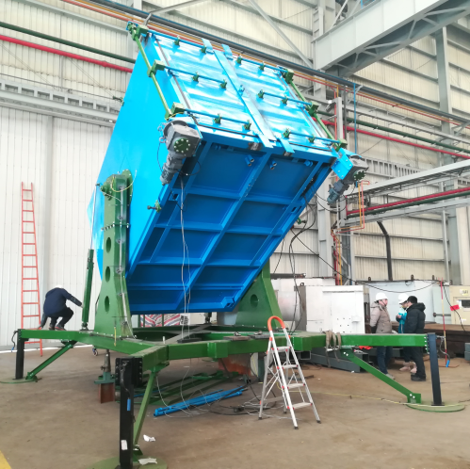
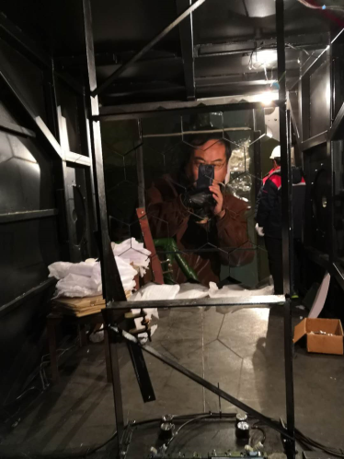
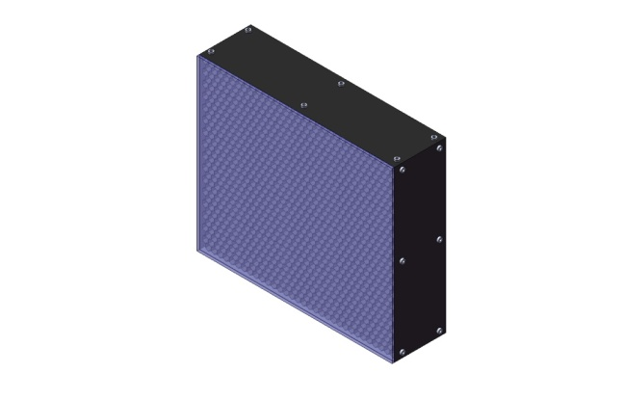
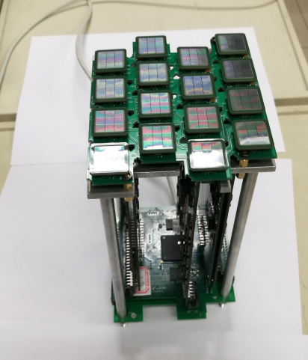
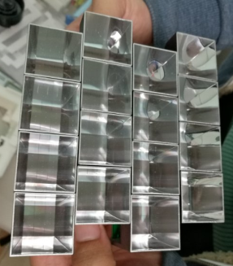
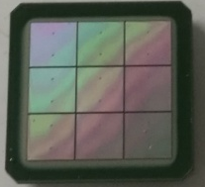
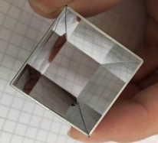
Wide FoV C-Telescope Array
Fully portable telescopes allow reconfiguring the array for CR detection in 3 energy ranges
Movable telescope housing
Rotating from 0º to 90º in elevation
5 m² spherical aluminized mirror
Reflectivity of 85%
32×32 SiPM array
FoV of 16º×16º
0.5º pixel
1-4000 PE nonlinearity less than 5%
4×4 20μm SiPM
sub-cluster
50 MHz FADC
Temperature-compensation power supply
T-stamp from WR network
Aluminized Winston cones
Cut-off angle 30º with efficiency of 93%
Filter transmission of 92% in 310–550 nm
Elevation of 60 toward North
with full-moon duty cycle >30% above 100 TeV
Notes:
SiPMT: 18000 channels. Active area 4.5 m^2

Slide 14
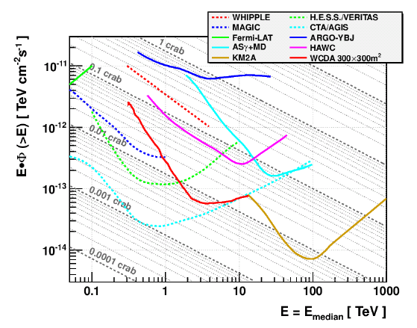
Prospects and Status
LHAASO observatory
The highest sensitivity for gamma ray sources above 10 TeV in the world
The unique window for discovering the hadronic origins of cosmic rays
Crucial CR data covering a very wide
energy region of knees
Exploring for new physics: DM or quantum gravity
LHAASO: 3rd generation
LHAASO will be one of the major basse in HE astroparticle physics,
in the world, together with IceCube, AUGER, CTA
Well on the way under construction

Slide 15
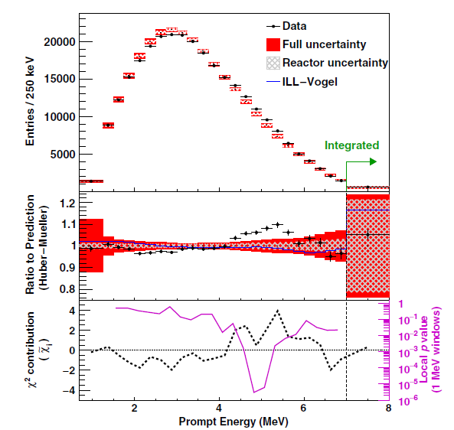
Bayabay: Measurement of neutrino spectrum
正电子能谱存在超出
科技日报2016国内十大
科技新闻
PRL (2016)
CPC (2017)

Slide 16
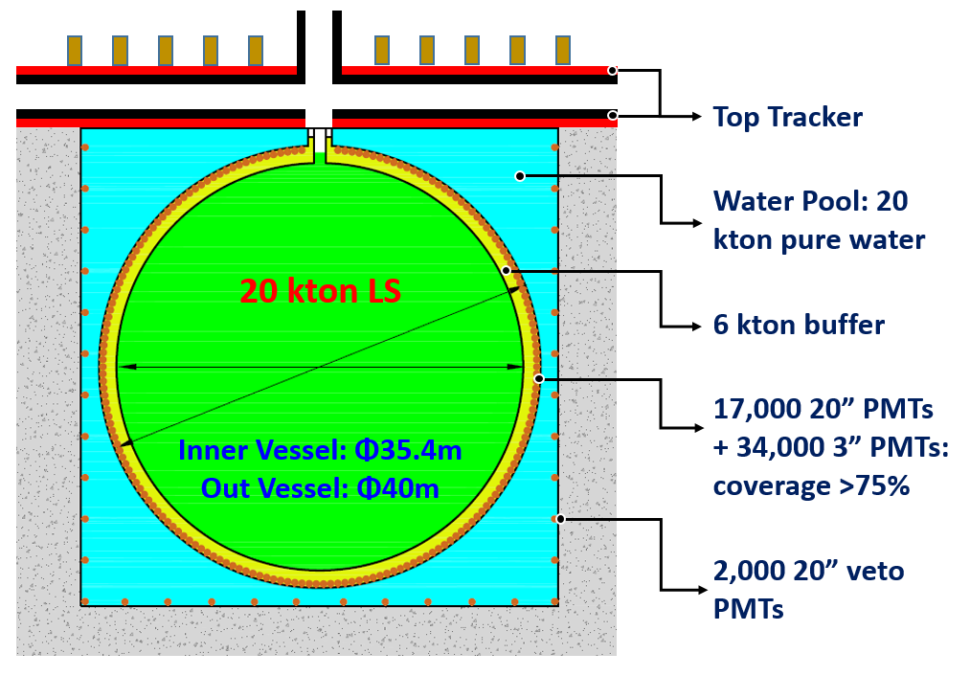
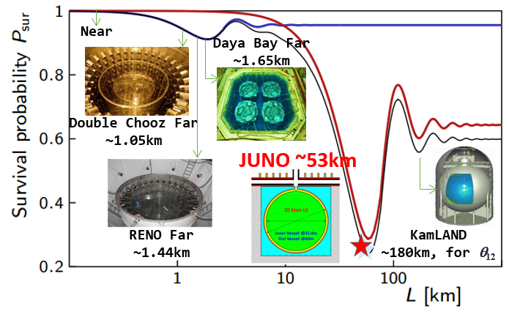
Jiangmen Underground Neutrino Observatory
(JUNO)
20 kton liquid scintillator, 3% energy resolution at 1MeV, 700-meter deep underground.
Determine mass hierarchy at 3σ/4σ with relative/absolute measurements; Measure 3 of the oscillation parameters to <1% precision; Supernova, geoneutrino, solar neutrino, atmospheric neutrino …
JUNO baseline
JUNO detector concept

Slide 17
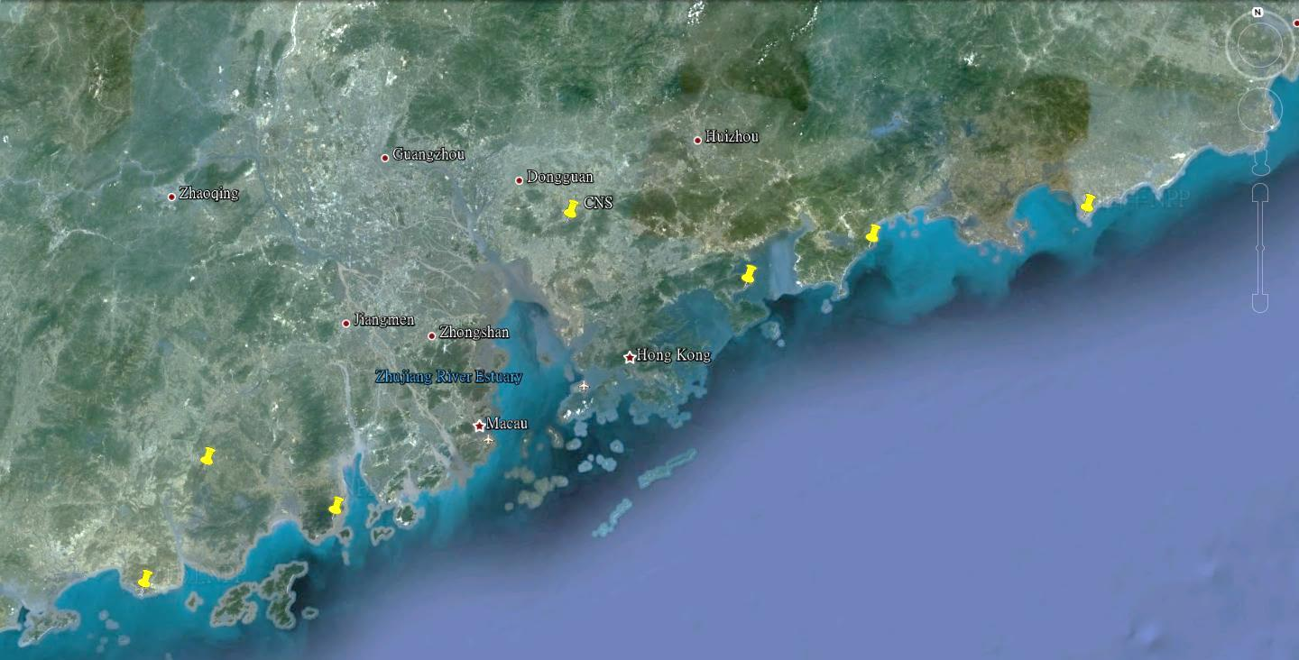

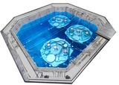

JUNO Site
NPP | Daya Bay | Huizhou | Lufeng | Yangjiang | Taishan
Status | Operational | Planned | Planned | Under construction | Under construction
Power | 17.4 GW | 17.4 GW | 17.4 GW | 17.4 GW | 18.4 GW
by 2020: 26.6 GW
Overburden ~ 700 m
Previous site candidate
Kaiping,
Jiang Men city,
Guangdong Province
Guang Zhou
2.5 h drive
Lufeng
NPP
Shen Zhen
Huizhou
NPP
Zhu Hai
Daya Bay NPP
Hong Kong
53 km
Macau
Under construction
53 km
Taishan NPP
Yangjiang NPP

Slide 18
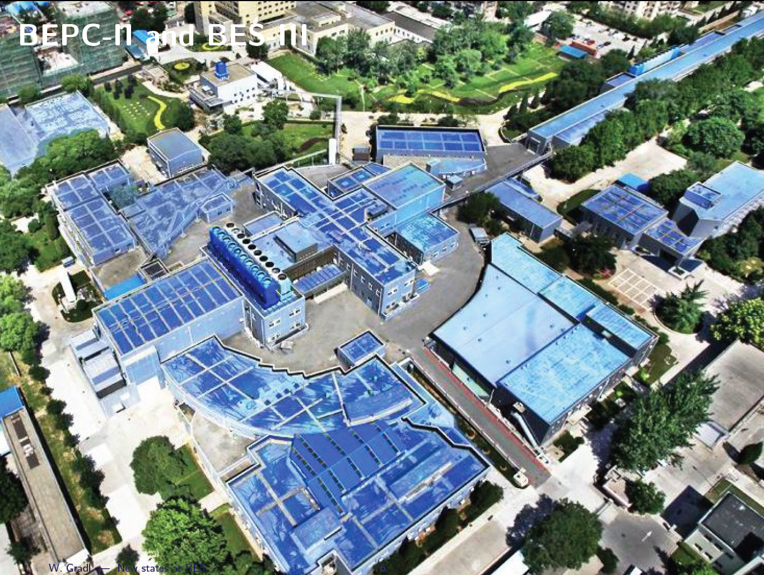
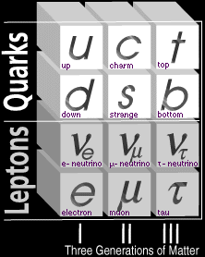
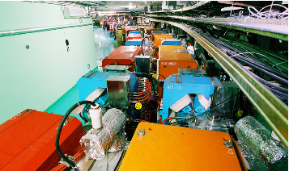
E_{cm}: 2.0-4.6 GeV
σ_{Ε}: 5.16×10⁻⁴
L: 0.65×10³³ cm⁻²s⁻¹@3770
北京正负电子对撞机
11 countries, 52 institutions, 360 authors
LINAC
BESIII
detector
Storage ring
18
Notes:
Major physics: physics with c quark and tau lepton; search for exotic hadron; study of QCD and CPV; new physics with LNV, LFV and forbidden process

Slide 19

北京谱仪 (BESIII Detector)
Drift chamber (MDC)
Small cell, 43 layer
Gas He/C₃H₈=40/60
σ_{xy}=120 μm, dE/dx~6%
σ_{p}/p = 0.5% at 1 GeV
1 T Super conducting magnet
Muon counter
Resistive plate chamber
Barrel: 9 layers
Endcaps: 8 layers
σ_{spatial}: 1.48 cm
Time-of-flight (TOF)
Plastic scintillator
σ_{Τ}(barrel): 100 ps
σ_{Τ}(endcap): 70 ps
5.1 m
ECAL calorimeter
CsI(Tl): L=28 cm (15X₀)
Energy range: 0.02-2GeV
At 1 GeV σ_{E} (%) σ_{l}(mm)
Barrel: 2.5 6.1
Endcap: 5 9
Weight: 730 tons
RO channels: 4x10⁴
Event rate: 5 kHz
Data size: 50 MB/s
5.6 m
Grid computing
CPU: 3200 core
Storage: 2.2 PB

Slide 20
北京正负电子对撞机和北京谱仪
正确选项，中国高能由此真正起步，几代人的奋斗和贡献，巨大成功。
从一席之地到引领→国际高能物理重要基地
为我国粒子物理的发展，及其他大科学工程项目(如大亚湾中微子)的发展和成功奠定了坚实的基础。
为我国粒子物理发展及高校培养了大批人才。
运行几年后放弃？建STCF继续引领该领域？
Very successful in the past 8 years
Physics is still rich

Slide 21





大型强子对撞机－世界最高能量前沿
ATLAS
3000 Physicists
180 Institutions
40 countries
550 MCHF
CMS
2900 Physicists
184 Institutions
38 countries
550 MCHF
LHCb
1160 Physicists
69 Institutions
16 countries
75 MCHF
ALICE
1550 Physicists
151 Institutions
37 countries
150 MCHF
CMS
Experiment # of authors from China
ATLAS 48 (84)
CMS 24 (31)
LHCb 23 (43)
ALICE 11 (? )
Tunnel circumference: 27 km
Diameter: 3.8 m
Depth: 70 – 140 m
21
ATLAS

Slide 22
主要物理目标和核心技术
主要物理目标
Higgs 粒子的性质测量→新相互作用？
标准模型精确检验→寻找，理解新现象的基础，间接寻找新物理
寻找超对称粒子，暗物质粒子，奇异强子和极端条件下物质形态
主要核心技术
高空间分辨，大面积，抗辐射硅探测器
高精度,大面积, 高计数率徑迹和触发探测器及相关电子学（尤其ASIC)

Slide 23


Performance of LHC/experiments
Very well under commissioning

Slide 24



LHCb: 主导发现双粲重子Ξ_{cc}⁺⁺
主导发现双粲重子Ξ_{cc}⁺⁺, 并测量了其寿命
PRL 119 (2017) 112001, editor’s suggestion, APS Physics View Point

Slide 25



LHCb: New progress to the pentaquark studies
Notes:
It was discovered via J/psi p K- channel. Now confirmed via J/psi p pi channel.

Slide 26


ALICE: 奇异产生增强观测
Nature Physics 13 (2017) 535-539
2017年4月24日CERN发布新闻；
HP2016, QM2017, SQM2017国际会议报告；
中国组做出重要贡献
首次观测到小碰撞系统（pp和p-Pb）中的奇异产额随产生粒子密度增长而大幅增加的新现象，与大系统Pb-Pb碰撞奇异产额产生光滑链接
预示在pp和p-Pb碰撞系统中发生类似于Pb-Pb中的系统演化
预示高多重数小碰撞系统中有可能诱导产生QGP物质？

Slide 27






ATLAS/CMS: 希格斯性质研究
PRL119, 081802 (2017)
Editor’s suggestion
JHEP12(2017)024
PRD 97, 072003 (2018)
CERN Press Release
JHEP 1608, 045 (2016)
PRL120, 231801 (2018)
Contribution to lepton channels
Combined: 6.3 σ for ttH channel

Slide 28

ATLAS/CMS: Significant contribution to the SM test
ZJets
Lepton-Photon 2017, PANIC2017, WIN2017
WVA
VBF W2Js
ttH
tZq
VBF WA+2Js
VBF ZA+2Js
JHEP 11 (2016) 147, JHEP 06 (2017) 106, PLB 770 (2017) 380, JHEP 04 (2017) 022

Slide 29


ATLAS/CMS: 新物理寻找
Search for Graviton from G→WW
mass limit up to 4.5 GeV
寻找SUSY: 质量下限提高近一倍
EPJC 78 (2018) 154
JHEP 03 (2017) 162
PLB 774 (2017) 533
JHEP 05 (2018) 088

Slide 30

ATLAS 升级內容
μ子探测器电子学升级
窄气隙(RPC)μ子触发探测器
硅微条径迹
探测器
多层GEM前向
μ子触发室

Slide 31

CMS 升级內容
端部量能器升级
端盖μ探测器升级
玻璃mRPC
端盖μ探测器升级(GEM)

Slide 32




LHCb 闪烁光纤径迹探测器 (SciFi)
  负责SciFi全部前端电子学板的设计和生产测试
    （2018年，设计、2500块板-12000芯片）
  SciFi 前端电子学检测与参数标定（ASIC芯片、
  前端电子学板）
    （2018年，在德国海德堡大学搭建了4套检测系统，第一批1500片芯片标定）
  SciFi 探测器性能测试的电子学平台
    （2016年，超过20套在SciFi组使用）
为SciFi束流测试构建了数据分析和模拟软件包，可根据数据分析结果调整MC模拟
Notes:
SciFi 读出芯片（PACIFIC）与前端电子学的测试与定标系统，
能够实现对于PACIFIC芯片和前端板的性能测试与逐芯片参数定标。
测试系统最终需要每芯片<5分钟，每前端板<13分钟的测量。
固件自动完成：基本功能测试、芯片分级筛选、芯片参数标定与优化。
2018年，LHCb中国组分别在中国和德国搭建了4套测试平台，完成了相应自动测试的软硬件开发。
初步完成了第一批次1500片PACIFIC芯片的测试和参数定标，同时分别在不同厂商完成了20套前端电子学板的试制和测试。
2018年暑期，还将继续与西班牙巴塞罗那、瓦伦西亚合作，完成全部12,000片芯片的定标测试。
同时，在中国完成LHCb SciFi探测器前端电子学板的最终设计和全部2500块板的生产、测试、定标。

Slide 33


高分辨硅像素探测器升级
参与 ALICE硅像素径迹探测器（ITS）升级的芯片设计，升级像素探测器（1/5）模块建造，安装、调试和刻度
7层MAPS像素探测器
径向跨度22－406mm
2019年中完成芯片模块建造，2020底完成安装调试和刻度，2021年初投入运行取数
CCNU 1000级净室及芯片模块建造实验室
目标：实现快速读出、高精度测量粲、底强子（B_{s}, B_{c}，Λ_{b} ）
和重夸克偶素，喷注结构以及奇特粒子性质

Slide 34




ATLAS Phase I : Muon NSW Upgrade
China contribution: 128 sTGC QS2 chambers @ SDU + 1840 FEB boards @ USTC
sTGC mass production @ SDU
10% of chambers have been made;
Installation will extend to the end of 2020
NSW(New Small Wheel)
Front-End readout board @ USTC
Version 2.3 is evolving and be tested in trigger chain
Finalization is pending for ATLAS ASIC decisions
FEB mass production could match sTGC schedule

Slide 35






R&D for particle detection
CEPC: Si pixel
SRL: Si pixel
LHAASO: 8’光敏探头
JUNO: 20’ PMT
Mass production
180 nm CIS高阻工艺
3×3.3 mm², 22x22 μm²
18.3x16.32cm²
穿越辐射探测器(TRD)
μRWELL探测器
Micromegas detector
计数率: 100kHz cm²
位置分辨: 150 μm
72x28cm²
3层灵敏面积为10x10cm²
位置分辨:100 μm

Slide 36





R&D for ASIC electronics
ASIC：JUNO TLG121G芯片
ASIC: nCEX芯片
ASIC: LHAASO PMT
ASIC：波形数字化SCA
ASIC：ATLA MDT TDC
2902×4492 μm²

Slide 37
强子结构研究：唯象，格点，有效理论进展

Slide 38
标准模型高阶计算进展

Slide 39
高圈振幅计算方法进展

Slide 40
奇特强子态研究进展综述

Slide 41




Future High Energy Frontiers
ILC
CLIC
F_{CC}:
e⁺e⁻
pp
e⁻ ion
CEPC+SppC

Slide 42

Future High Precision Frontiers

Slide 43

我国高能物理可能的选项
e+
IP1
e-
High Energy Booster(7.2Km)
Medium Energy Booster(4.5Km)
e+ e- Linac
(240m)
HIEPA
Low Energy Booster(0.4Km)
Proton Linac
(100m)
Booster(50Km)
CEPC Collider Ring(50Km)
IP2
SppC Collider Ring(50Km)
Notes:
STCF： 4 B RMB
CEPC: 40 B

Slide 44
中国高能物理的未来？
高能量前沿: 大型环型正负电子对撞机(CEPC, ZF, 250 GeV)
重大关键科学问题，丰富的物理课题，最先进的技术和方法，极具挑战。
国际项目，聚集世界一流科学家和高技术人才，与大国地位相称的大型国际研究中心。
建立国际合作是项目关键之一。
充分认识其长期性，复杂艰巨性：人才, 关键技术, 部件, 材料…, 政府决策。
高精度前沿：高亮度正负电子加速器(HIEPA 2-7 GeV)
重大科学问题，丰富的τ-c 物理；具挑战性的新技术和方法。
世界几大国际研究中心之一，引领τ-c物理和强子物理研究
中国有相对成熟的队伍和主要相关技术。

Slide 45
分会过去几年的工作
学会章程和组织建设
－常务委员和委员会议
－修改章程
－制定有关条例、规则
－建立网页，会员登记
组织国际学术会议，夏季学校
继续组织发展战略研讨（基于加速器）

Slide 46
相关委员会
会员管理委员会
由赵强（主席）、乔从丰，岳崇兴组成，负责会员资格与管理方面的工作。
章程起草委员会
由曹臻（主席）、高原宁、冒亚军组成。
暑期学校管理委员会
由罗民兴（主席）、邢志忠、乔从丰、苑长征和王萌组成。
向基金委和教育部等申请暑期学校经费并协调管理全国高能物理暑期学校。
科普委员会
由邢志忠（主席）、李淼、刘玉斌、曹俊组成。
负责科普宣传的组织与管理工作。

Slide 47
高能物理分会章程修订
高能物理分会第九届常务委员会第三次会议暨2015年高能物理分会全体委员会议
日程及部分议题
时间：2015年11月1日全天
地点：高能所主楼C305会议室
高能物理分会章程修订
高能物理分会常务委员和委员，以及会员单位的责任和义务
高能物理分会有关推选数理学部院士候选人的试行办法（草案）
高能物理分会有关遴选物理学会奖项候选人的试行办法（草案）
中国物理学会高能物理分会会员登记制度（草稿）

Slide 48
进一步完善学会的章程
高能物理分会第九届委员会第五次会议: 11/5/2017, 高能所召开。
由分会主任主持，共有27名委员(其中20名为常委委员)出席会议。
会议讨论并完善了“有关推选数理学部院士候选人的法”和“有关遴选中国物理学会奖项候选人的办法”。
2. 讨论了2018年换届事宜。
3. 对网站建设以及会员管理登记制度提出了具体的建设方案。
4. 确定继续组织研讨高能物理未来发展战略。
讨论了2018年第十届全国高能物理大会的组织和筹备情况
6. 部署“晨光杯”青年优秀论文评选，进一步完善了活动的章程。

Slide 49
  高能物理分会第九届常务委员会:4/17/2018, 高能所
  共有15名常务委员（或授权代表）出席会议，针对以下几项议题进行讨论并达成决议：
  1. 确定了第十届全国会员代表大会暨学术年会大会邀请报告和报告人。
  2. 通过了第九届委员会换届委员会名单以及召集人。
  3. 决定2018年基于加速器的高能物理战略研讨会在全国高能物理大会
  会议期间召开。
  4. 通过了复旦大学重新加入高能物理分会，成为委员单位申请。
  5. 秘书处汇报了第十届晨光杯论文征集和形式审查的情况。
  6. ……

Slide 50
组织高能物理分会2018年委员会换届部署
  组织33个会员单位进行换届，新推选产生23名常委委员，31名委员，第十届委员会共54名委员和常务委员。
  成立分会换届委员会，组织第十届分会正副主任的推选。
  换届委员会成员（7名）：
  高能所：2名 （娄辛丑，邢志忠）
  北大：1名 （朱守华）
  清华：1名（王青：召集人）
  理论所：1名（吴岳良）
  科大：1名（王群）
  浙大：1名（罗民兴）

Slide 51



Slide 52
一些重大国內外会议
  第28届轻子光子国际会议：2017年8月7－12日，广州，中山大学
  第21届粒子与核国际大会：2017年9月1－5日, 北京，高能所
  LHCP 2017: 2017年5月15-20日, 上海，上交大
  …
  全国第十四届重味物理和CP破坏研讨会：2016年11月3－6日， 上海，上交大
  第二届中国LHC物理学术研讨会：2016年12月16－19日
  …

Slide 53
总结
高能分会的工作取得一定的进展，尚需大力加强和改进。
我国粒子物理研究队伍的实力得到较大的提升，大学高能队伍明显扩大、增强。
取得瞩目成就：理论，BESIII, DAMPE, Dayabay, CJPL, LHC, Belle…
新项目进展可喜： JUNO, LHAASO…
将来项目的可行性或预研开局艰难，但有良好的起色：
CEPC (+ZF), HIEPA。
处在高能物理发展的关键时刻。道路曲折，前途光明。

Slide 54
Extra Slides

